Slide 1

Modelování logistických procesů ve vybrané firmě
Vysoká škola technická a ekonomická
v Českých Budějovicích
Autor bakalářské práce: Veronika Tomašechová
Vedoucí bakalářské práce: Ing. Martina Hlatká
Oponent bakalářské práce: doc. Ing. Jozef Gašparík, PhD.
České Budějovice, duben, 2018

Slide 2
Cíl práce
Cílem práce je popsat možné metody pro modelování logistických procesů. Vybrané metody aplikovat na dílčí logistické procesy ve společnosti Faurecia.

Slide 3
Výzkumné otázky
Je logistický proces ve společnosti optimální?
Co lze pro optimalizaci systému a minimalizování nákladů dělat?
Lze pomocí vhodné aplikační metody nalézt optimální materiálové toky, a tím snížit náklady?

Slide 4
Použité metody
Pozorování, rozhovory
Komparace, dedukce, analýza a syntéza
Sankeyův diagram
CRAFT metoda
TPM metoda
Metoda 5 S

Slide 5
Představení společnosti
Faurecia celosvětově
  Rok založení 1997 ve Francii
Tři automobilové moduly
  Výfukové systémy
  Autosedačky
  Interiéry
Faurecia Plzeň, s. r. o.
Založení 15. ledna 2013
Sídlo Logistická 153, 330 23 Úherce
Kompletace autosedaček do automobilů BMW

Slide 6
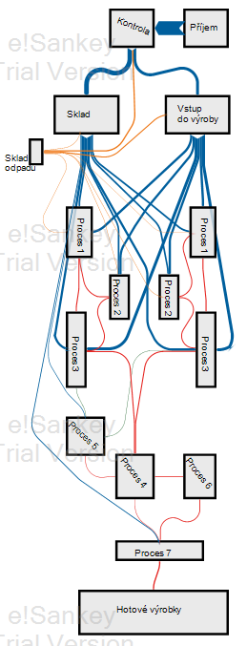
Diskuze výsledků
Sankeyův diagram
  Analýza materiálového toku ze skladu do výrobního procesu
CRAFT metoda
  Analýza nákladů
Racionalizace totálně produktivní výroby
Metoda 5S

Slide 7
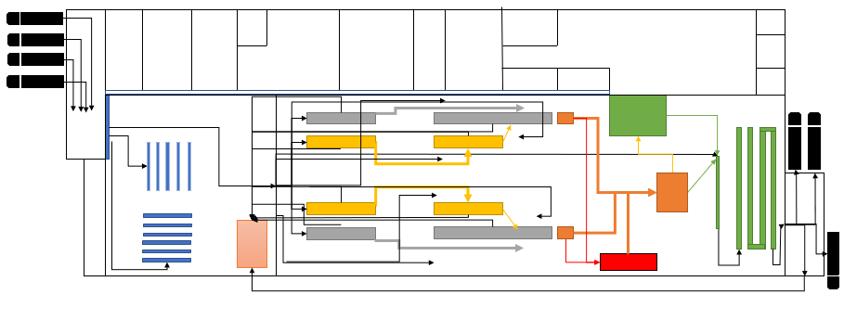
Optimalizace materiálových toků
  Nové rozmístění výrobních procesů
    Přesun pracoviště pro opravu vadných dílů (proces 5)
    Vytvoření nového skladu
    Instalace pásového dopravníku mezi výrobní proces 2 a 3

Slide 8
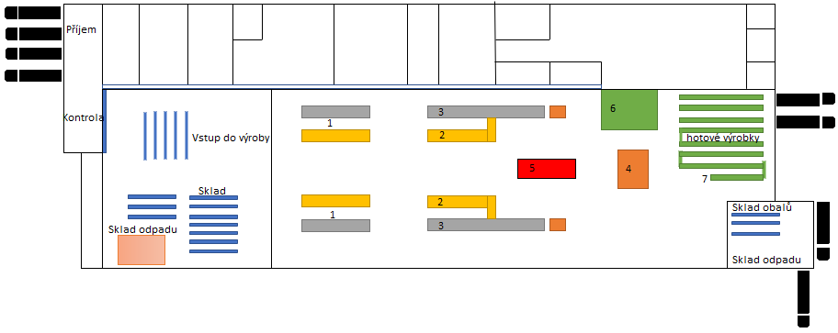
Po návrhu
  Finanční úspora 342 788,16 korun českých

Slide 9
Děkuji za Vaši pozornost

Slide 10
Doplňující otázky vedoucího práce
Vysvětlete hodnotu výkonnosti ze strany 38.
Bude Vámi navržené rozmístění výrobních procesů aplikováno do praxe?

Slide 11
Doplňující otázky oponenta práce
Uveďte zdroje nákladových položiek uvádzaných pre manipulačné náklady (v tab. 5, 6)
Vysvetlite vzťahy pre celkovú efektívnosť zariadení, interpretujte výsledky pre efektívnosť v pôvodnom stave na hladine 102 % a po aplikovaní návrhov len 84 %.

